Slide 1
Отчет о мероприятии «История Липецкого курорта»

Slide 2
Для учащихся 6-12 классов дистанционно 6-10 апреля было проведено мероприятие по теме «История Липецкого курорта», которое вызвало большой интерес.
Ученики посмотрели собранный материал о зарождении и истории Липецкого курорта минеральных вод. Познакомились с особенностями Липецкой минеральной воды, которую берут из природных месторождений.
По результатам учащимися были заполнены анкеты, сделаны рисунки и фотоколлажи.

Slide 3
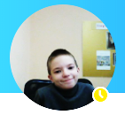
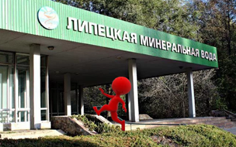
Некрасов Егор
7 класс

Slide 4
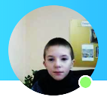
Некрасов Алексей
7 класс

Slide 5
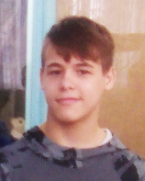

Slide 6
Бересняков Артем
10 класс

Slide 7
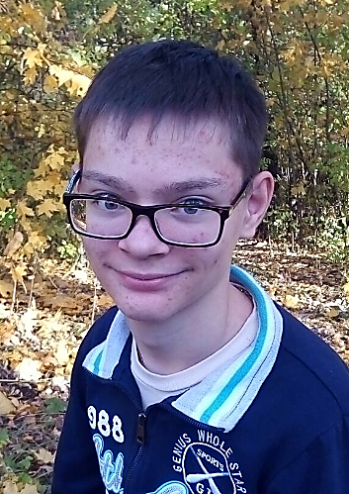
Измалков Сергей
10 класс

Slide 8
Чесноков Максим
10 класс

Slide 9
Делоковский Никита
11 класс

Slide 10
Капырина Алина
11 класс

Slide 11
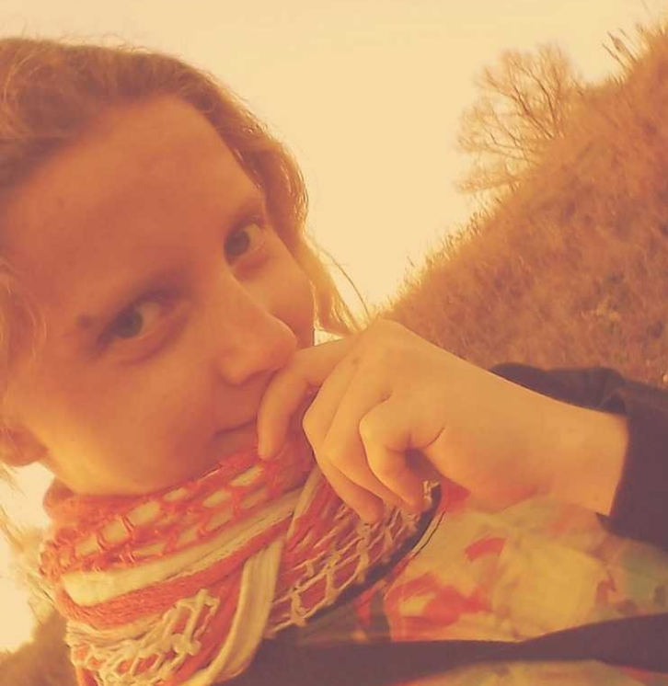
Желудкова Анна
12 класс

Slide 12
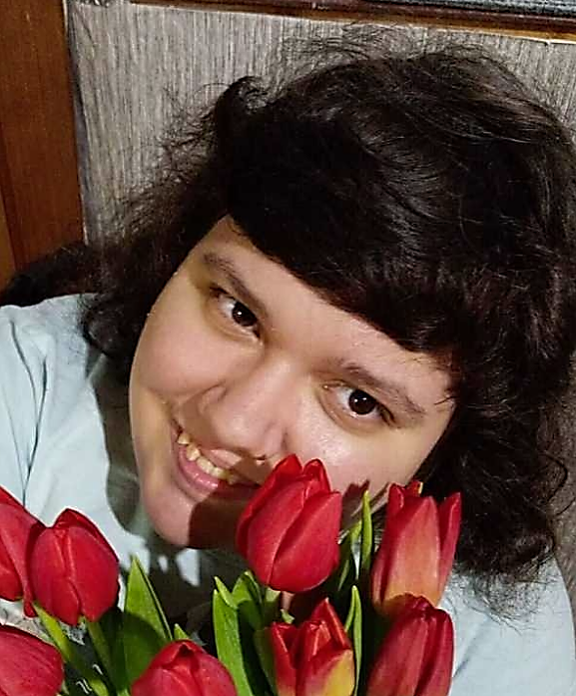
Корнукова Марина
12 класс

Slide 13
Павлова Виктория
12 класс

Slide 14
Сурикова Елена
12 класс

Slide 15
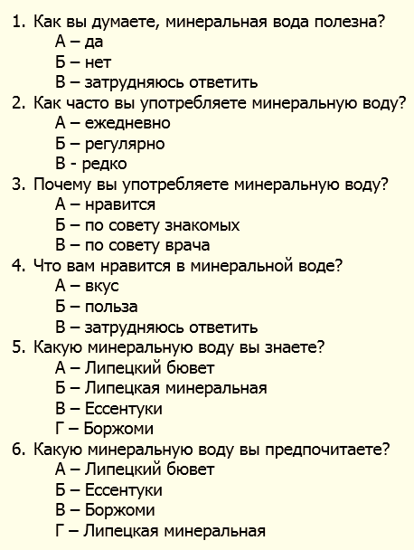
Итоги анкетирования
 | А | Б | В | Г
1 | 11 |  | 1
2 | 3 | 3 | 6
3 | 10 | 1 | 1
4 | 7 | 3 | 2
5 | 5 | 10 | 3 | 5
6 | 1 | - | 3 | 10
Вывод: учащиеся согласны с тем, что минеральная вода полезная и вкусная, многие употребляют её регулярно, наибольшей популярностью пользуется «Липецкая минеральная».
После знакомства с материалом нашего мероприятия ребята больше знают о составе, пользе и видах Липецких минеральных вод.

Slide 16
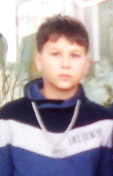
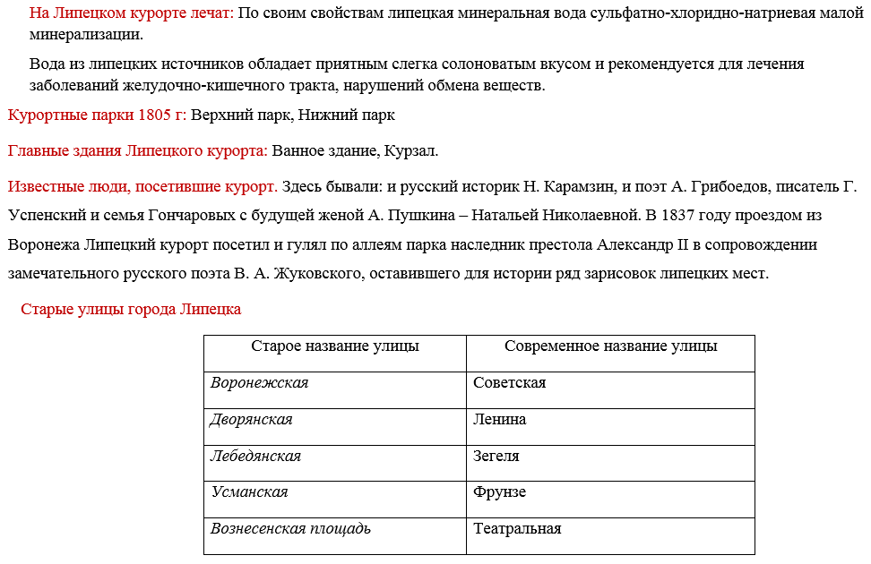
Григорьев Артем
7 класс

Slide 17
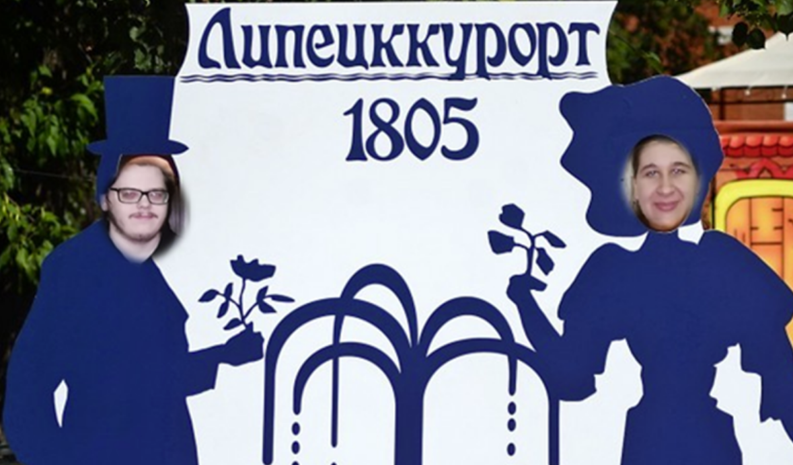
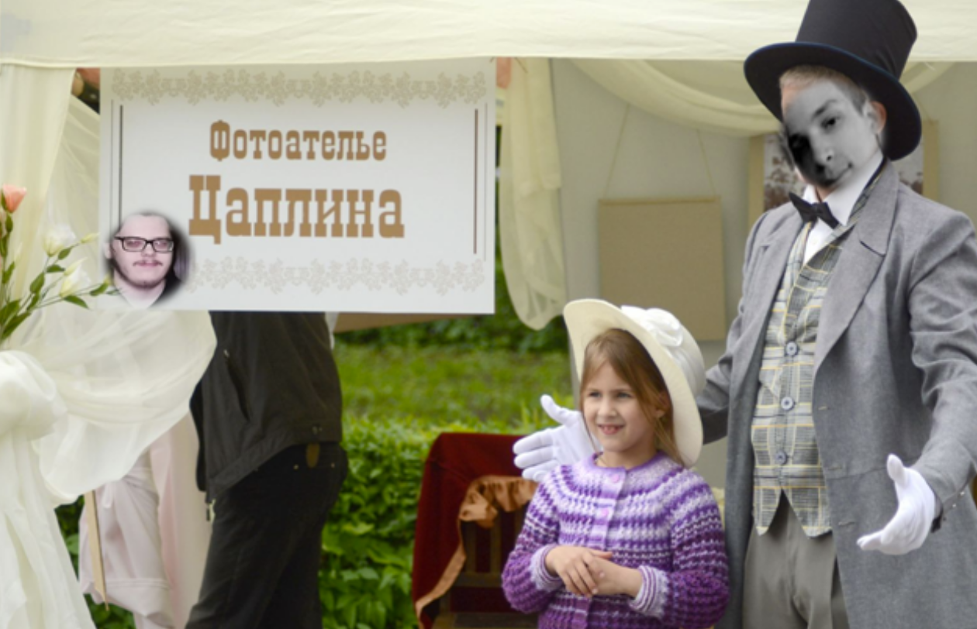
Коллажи созданы Губаревым Никитой
12 класс.

Slide 18
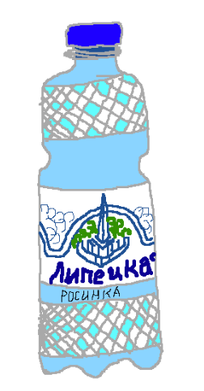
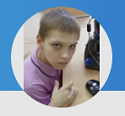
Гусев Иван
8 класс

Slide 19
